Slide 1
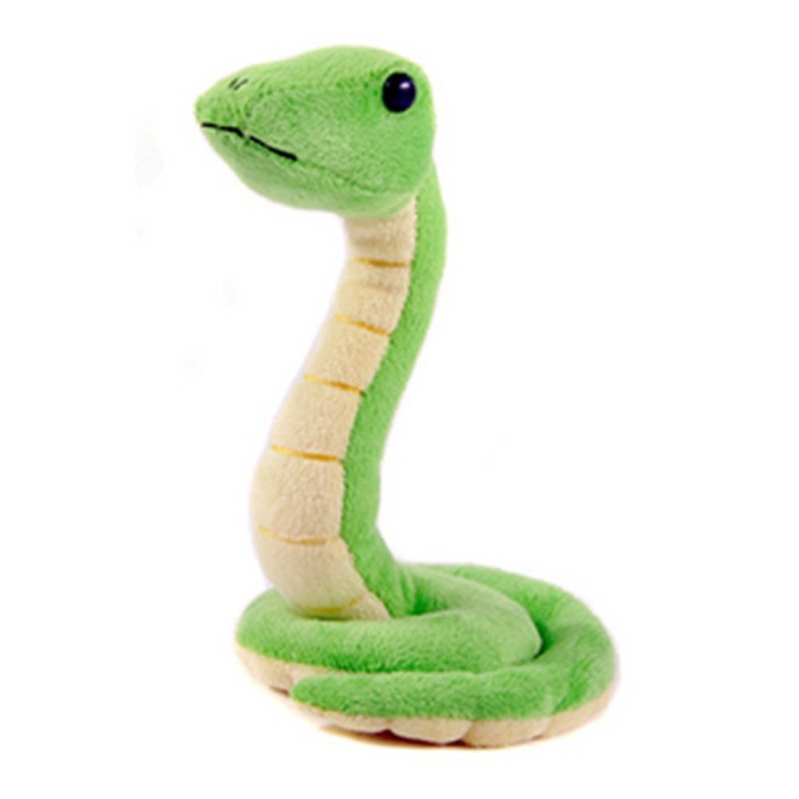
파이썬과 친해지기
time 모듈, range 함수 심화, 목록 변환, print 함수 심화
10주차

Slide 2
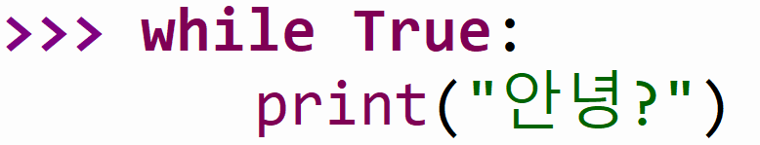
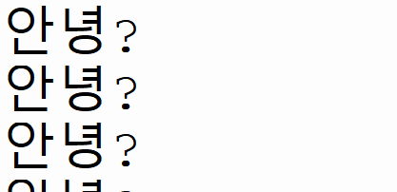
복습
while A:
A(조건)가 참인 동안 블록을 반복한다.
(무한반복)

Slide 3
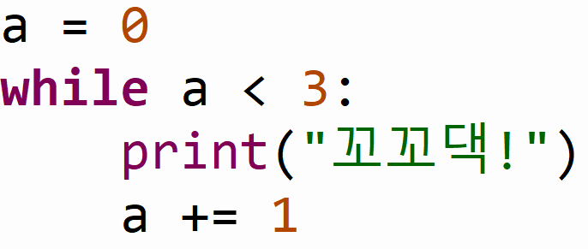
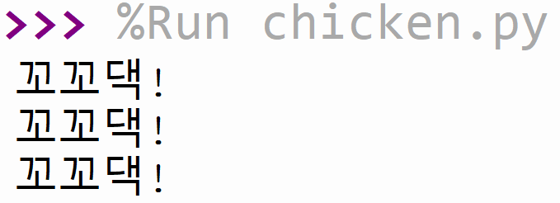
복습

Slide 4
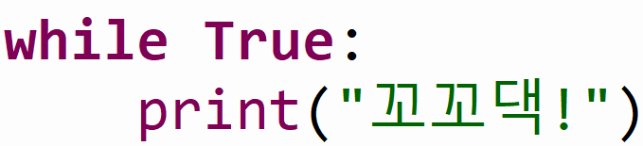
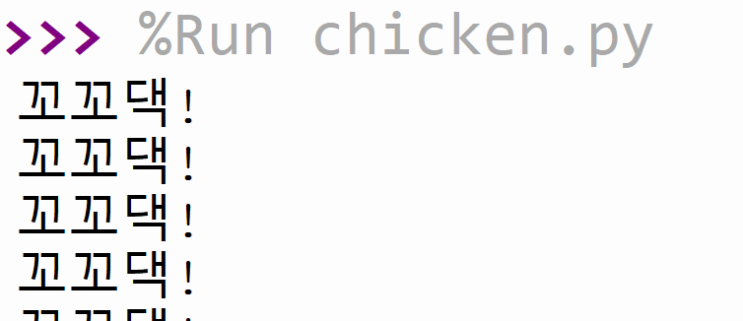
복습
(무한반복)

Slide 5
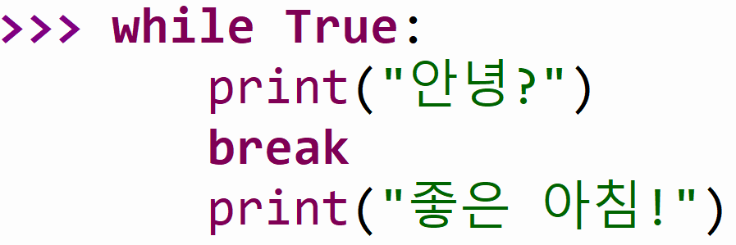

복습
break
반복문을 탈출한다.

Slide 6
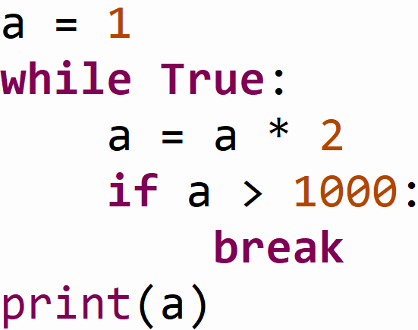
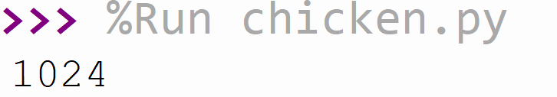
복습

Slide 7

모듈
숫자를 임의로 뽑는다던지,
뭔가 랜덤한 일을 할 수 있는 모듈
random.py
거북이로 그림을 그려주는 모듈
turtle.py

Slide 8

time 모듈
“시간”에 관련된 일을 해주는 모듈
time.py
지금이
몇시 몇분 몇초?
5초 기다리기
오늘의 날짜는?

Slide 9
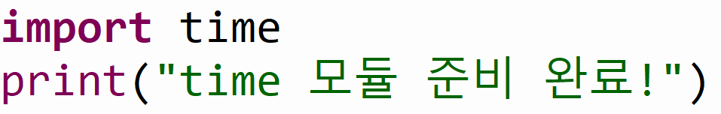
time 모듈 불러오기
여느 모듈처럼 import 를 이용해 불러와주면 된다.

Slide 10
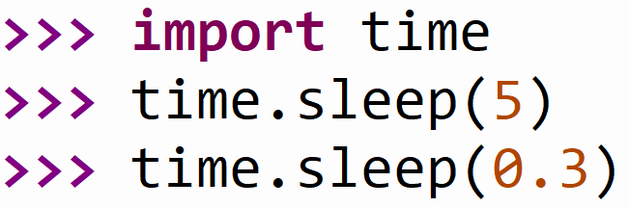
time.sleep()
time.sleep(A)
A 초 만큼 기다린다.
(5초간 멈춘다.)
(0.3초간 멈춘다.)

Slide 11
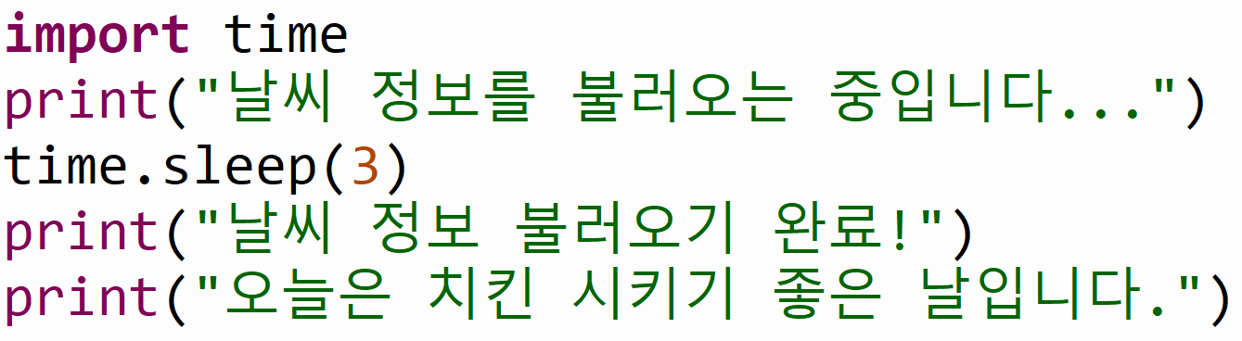
time.sleep() 예제

Slide 12
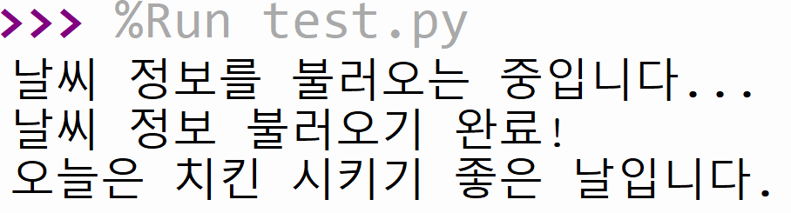
time.sleep() 예제

Slide 13
time.sleep() 예제

Slide 14
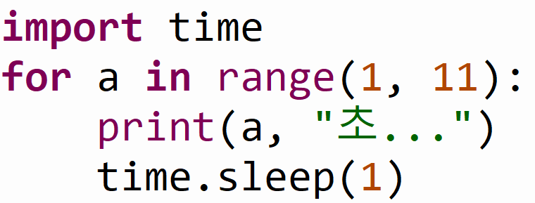
time.sleep() 예제

Slide 15
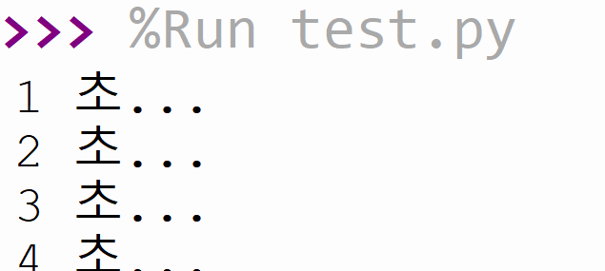
time.sleep() 예제
1부터 10까지
한꺼번에 다 나온다.

Slide 16
time.sleep() 예제

Slide 17
time.sleep() 예제
1부터 10까지
천천히 센다.

Slide 18
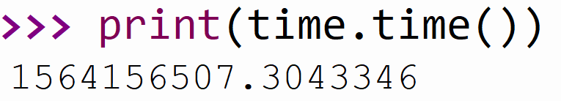
time.time()
time.time()
1970년 1월 1일부터 지금까지 지난 초를 뱉는다.

Slide 19

time.time()
1970년 1월 1일부터 선생님이 이 함수를 부른 순간까지
15억 6415만 6507 초가 지났다.

Slide 20
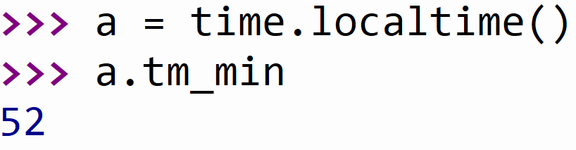
time.localtime()
time.localtime()
현재 시간을 뱉는다.

Slide 21
★ time.localtime() 속에 들어있는 변수들
이름 | 설명 | 예
tm_year | 년도가 들어있음 | 2019 (년)
tm_mon | 달이 들어있음 | 7 (월)
tm_mday | 일이 들어있음 | 27 (일)
tm_hour | 시가 들어있음 | 13 (시)
tm_min | 분이 들어있음 | 52 (분)
tm_sec | 초가 들어있음 | 12 (초)
tm_wday | 요일(0~6)이 들어있음 | 5 (토요일)
tm_yday | 1년의 몇번째 날인지가(1~365) 들어있음 | 208 (일)
(모두 tm_ 이 붙는다.)

Slide 22
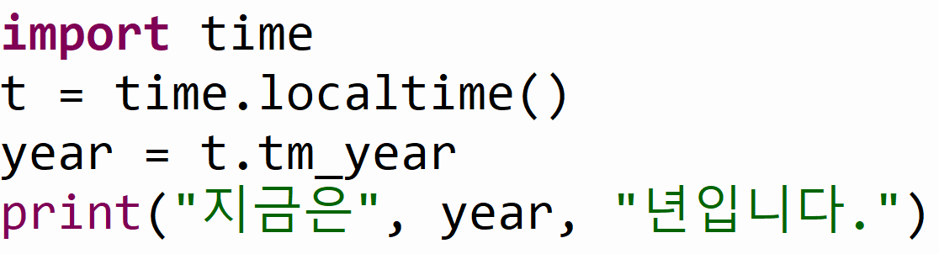
time.localtime() 예제

Slide 23
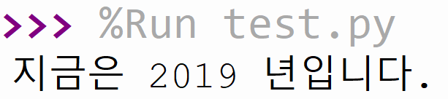
time.localtime() 예제

Slide 24
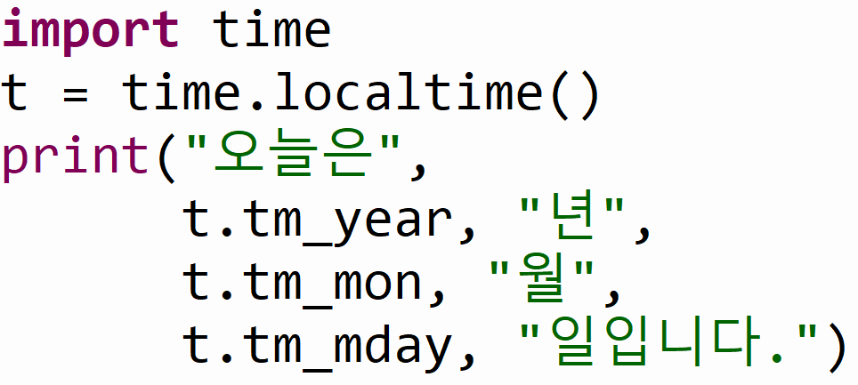

Slide 25
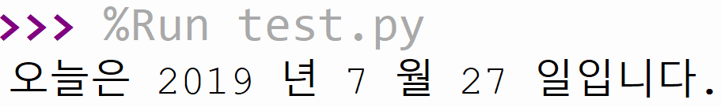

Slide 26
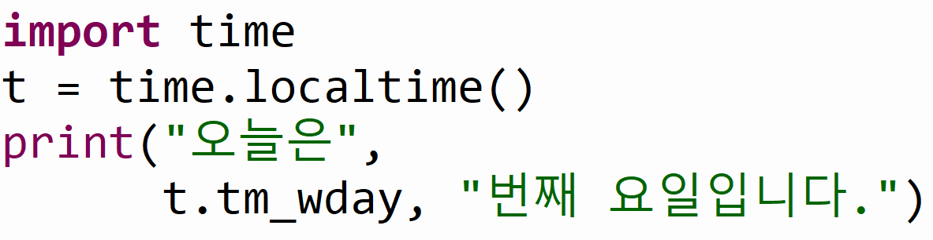
time.localtime() 예제

Slide 27
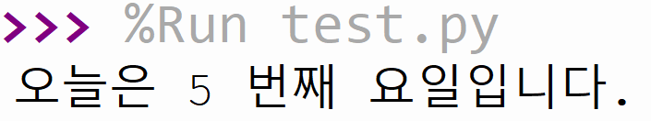
time.localtime() 예제

Slide 28
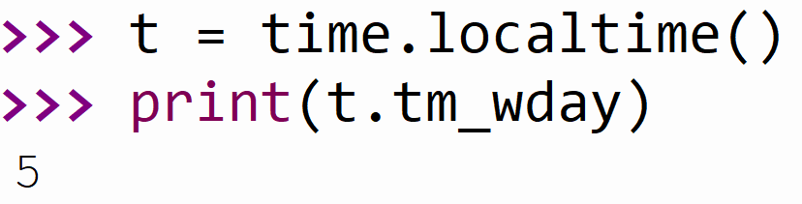
요일 세는 법
0
1
2
3
4
5
6
월 화 수 목 금 토 일
토요일!

Slide 29
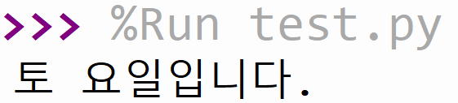
같이 해보기
오늘이 무슨 요일인지 알려주는 프로그램을 만들자.
1.
힌트: time.localtime()과 그 속에 있는 tm_wday를 사용하자.
tm_wday | 요일(0~6)이 들어있음

Slide 30
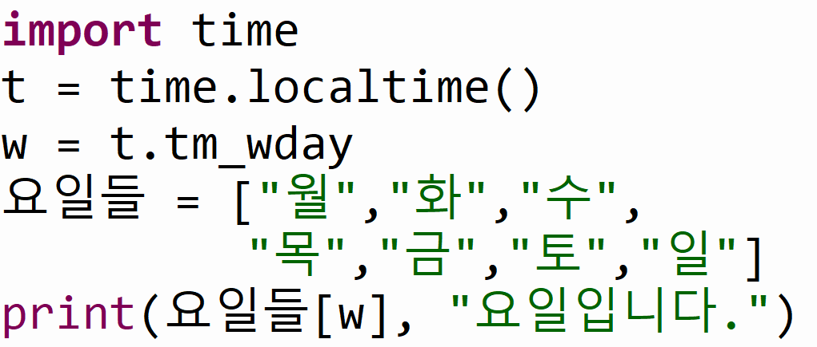
time 모듈을 불러옴

Slide 31
time 모듈을 불러옴
현재 시간을 구하고
w에 요일을 넣음 (0~6 숫자)

Slide 32
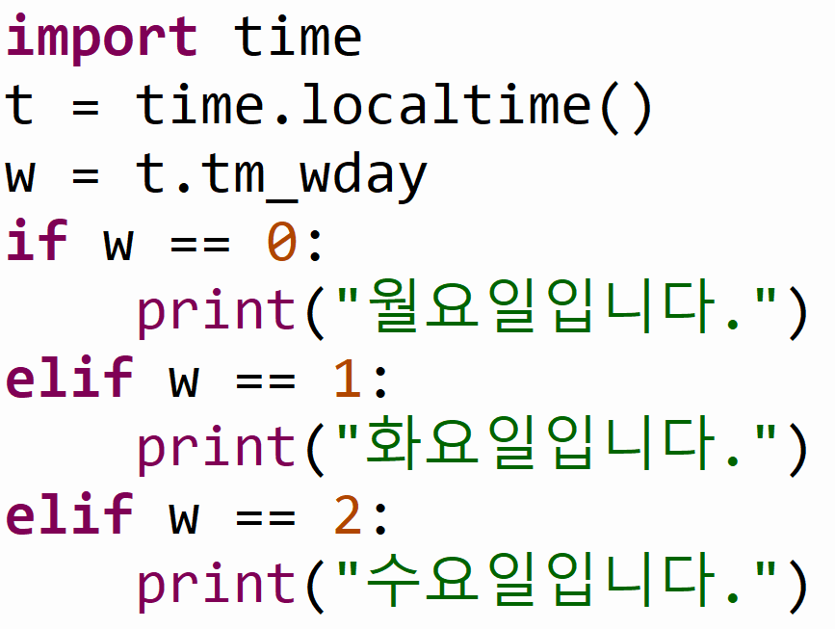
w가 0이면 월요일

Slide 33
w가 0이면 월요일
w가 1이면 화요일

Slide 34
w가 0이면 월요일
w가 1이면 화요일
근데 if문을 7개 쓰기 너무 귀찮다...

Slide 36
이런 리스트를 만든다면?

Slide 37
이런 리스트를 만든다면?
요일들[w] 를 하면 뭐가 나올까?

Slide 38
0 1 2 3 4 5 6

Slide 41
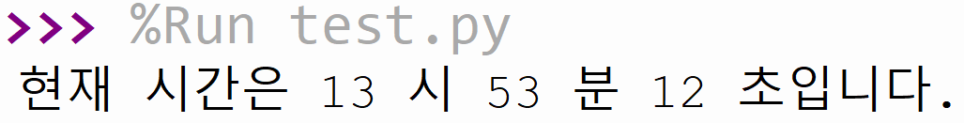
직접 해보기
1.
현재 시간을 출력하는 프로그램을 만들자.
힌트: time.localtime() 과 그 속의 변수들을 이용하자.
참고
tm_hour | 시가 들어있음
tm_min | 분이 들어있음
tm_sec | 초가 들어있음
tm_wday | 요일(0~6)이 들어있음

Slide 42
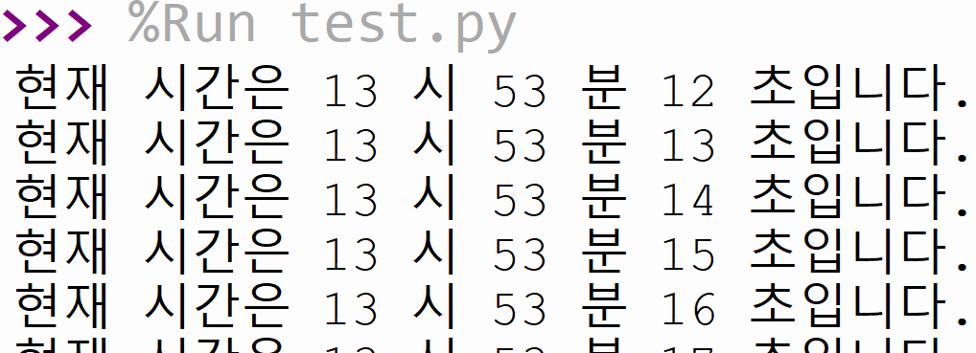
직접 해보기
2.
현재 시간을 1초마다 출력하는 시계를 만들자.
힌트: 1번 코드와 time.sleep()을 사용하자.
또 while True: 로 무한반복문을 만들 수 있다.

Slide 43
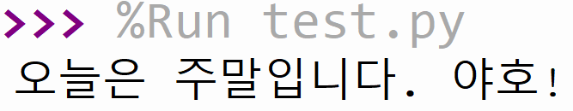
직접 해보기
3.
오늘이 평일인지 주말인지 알려주는 프로그램을 만들자.
힌트: time.localtime()과 그 속의 변수, if와 else를 이용하자.
참고
tm_hour | 시가 들어있음
tm_min | 분이 들어있음
tm_sec | 초가 들어있음
tm_wday | 요일(0~6)이 들어있음
0
1
2
3
4
5
6
월 화 수 목 금 토 일
(평일)
(주말)

Slide 44
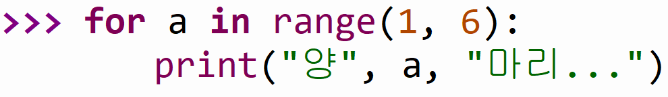
range
range(a, b)
“a 이상 b 미만인 모든 정수”라는 표현을 뱉는다.

Slide 45
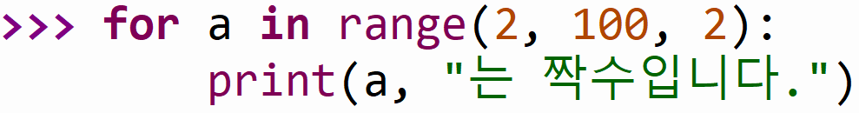
range - 2
range(a, b, c)
“a부터 b까지 c 간격으로 뛰어 세는 정수”
c는 쓰지 않으면 기본적으로 1이다.

Slide 46
range(2, 10, 3)
시작
(포함)
끝
(미포함)
간격
-1 0 1 2 3 4 5 6 7 8 9 10 11 12

Slide 47
range(2, 10, 3)
시작
(포함)
끝
(미포함)
간격
시작
(포함)
-1 0 1 2 3 4 5 6 7 8 9 10 11 12

Slide 48
range(2, 10, 3)
시작
(포함)
끝
(미포함)
간격
시작
(포함)
끝
(미포함)
-1 0 1 2 3 4 5 6 7 8 9 10 11 12

Slide 49
range(2, 10, 3)
시작
(포함)
끝
(미포함)
간격
시작
(포함)
끝
(미포함)
-1 0 1 2 3 4 5 6 7 8 9 10 11 12

Slide 50
range(2, 10, 3)
시작
(포함)
끝
(미포함)
간격
시작
(포함)
끝
(미포함)
-1 0 1 2 3 4 5 6 7 8 9 10 11 12
+3

Slide 51
range(2, 10, 3)
시작
(포함)
끝
(미포함)
간격
시작
(포함)
끝
(미포함)
-1 0 1 2 3 4 5 6 7 8 9 10 11 12
+3
+3

Slide 52
range(2, 10, 3)
시작
(포함)
끝
(미포함)
간격
시작
(포함)
끝
(미포함)
-1 0 1 2 3 4 5 6 7 8 9 10 11 12
X
+3
+3
+3

Slide 53
range(2, 10, 2)
시작
(포함)
끝
(미포함)
간격
시작
(포함)
끝
(미포함)
-1 0 1 2 3 4 5 6 7 8 9 10 11 12

Slide 54
range(2, 10, 2)
시작
(포함)
끝
(미포함)
간격
시작
(포함)
끝
(미포함)
-1 0 1 2 3 4 5 6 7 8 9 10 11 12

Slide 55
range(2, 10, 2)
시작
(포함)
끝
(미포함)
간격
시작
(포함)
끝
(미포함)
-1 0 1 2 3 4 5 6 7 8 9 10 11 12
+2

Slide 56
range(2, 10, 2)
시작
(포함)
끝
(미포함)
간격
시작
(포함)
끝
(미포함)
-1 0 1 2 3 4 5 6 7 8 9 10 11 12
+2
+2

Slide 57
range(2, 10, 2)
시작
(포함)
끝
(미포함)
간격
시작
(포함)
끝
(미포함)
-1 0 1 2 3 4 5 6 7 8 9 10 11 12
+2
+2
+2

Slide 58
range(10, 1, -3)
시작
(포함)
끝
(미포함)
간격
-1 0 1 2 3 4 5 6 7 8 9 10 11 12

Slide 59
range(10, 1, -3)
시작
(포함)
끝
(미포함)
간격
끝
(미포함)
시작
(포함)
-1 0 1 2 3 4 5 6 7 8 9 10 11 12

Slide 60
range(10, 1, -3)
시작
(포함)
끝
(미포함)
간격
끝
(미포함)
시작
(포함)
-1 0 1 2 3 4 5 6 7 8 9 10 11 12

Slide 61
range(10, 1, -3)
시작
(포함)
끝
(미포함)
간격
끝
(미포함)
시작
(포함)
-1 0 1 2 3 4 5 6 7 8 9 10 11 12
-3

Slide 62
range(10, 1, -3)
시작
(포함)
끝
(미포함)
간격
끝
(미포함)
시작
(포함)
-1 0 1 2 3 4 5 6 7 8 9 10 11 12
-3
-3

Slide 63
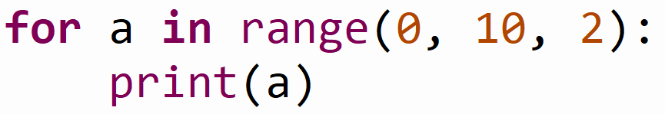
range 예제

Slide 64
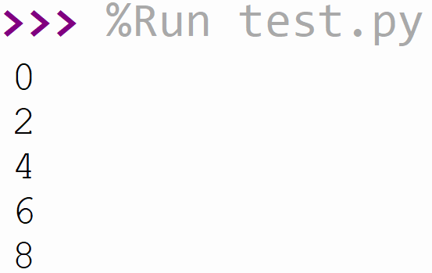
range 예제

Slide 65
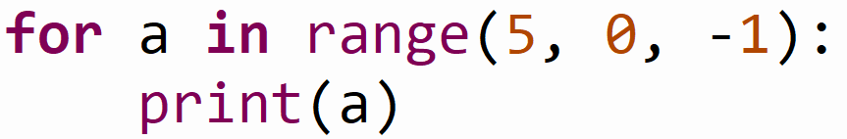
range 예제

Slide 66
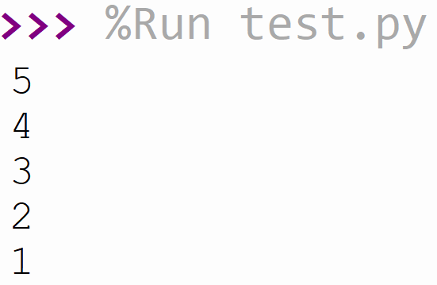
range 예제

Slide 67
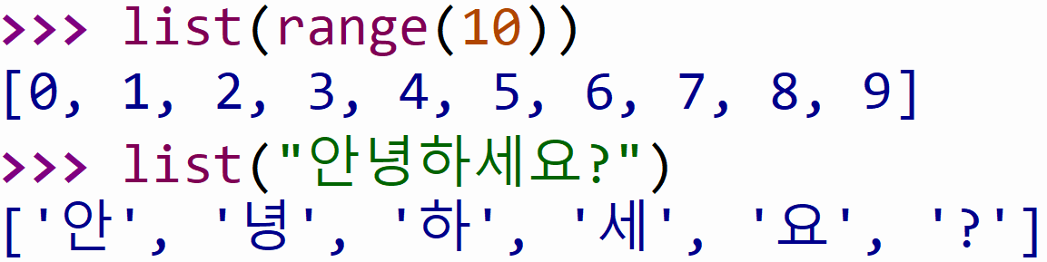
list 변환
list(A)
A를 리스트(목록)으로 바꿔 뱉는다.

Slide 68
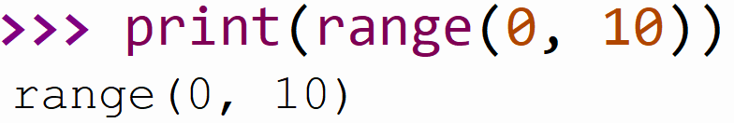
list 변환 예제

Slide 69
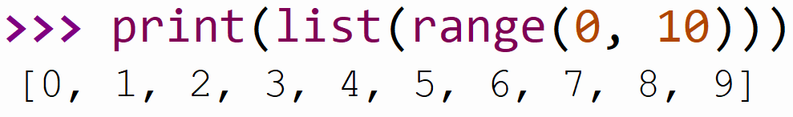
list 변환 예제

Slide 70
list 변환 예제
어떤 range가 어떤 숫자를 뜻하는 지
알아보고 싶을 때에 유용!

Slide 71
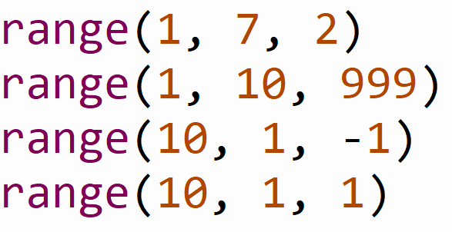
직접 해보기
1.
다음 range() 들이 어떤 숫자를 의미하는지 리스트로 변환해 출력해서 알아보자.
힌트: list(range(a, b, c)) 처럼 range 함수가 뱉은 값(수의 표현)을
리스트로 변환할 수 있다.

Slide 72
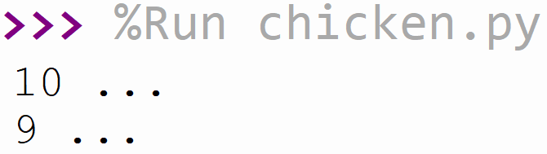
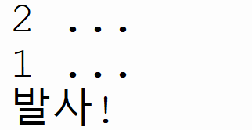
직접 해보기
2.
로켓 카운트다운을 만들어보자. 10부터 1까지 -1의
간격으로 세다가 마지막에 “발사!” 를 출력하자.
힌트: for문과 range(a, b, c)를 사용하자.
(생략)

Slide 73
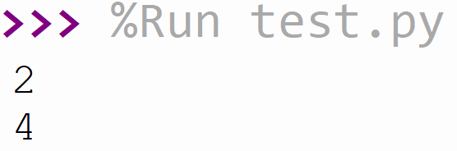
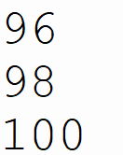
직접 해보기
3.
2부터 100까지 짝수를 모두 출력해보자.
힌트: for문과 range(a, b, c)를 사용하자. 짝수만 출력하려면 간격이
몇이 되어야 할까? 또 시작과 끝은 몇이어야 할까?
....
(생략)

Slide 74
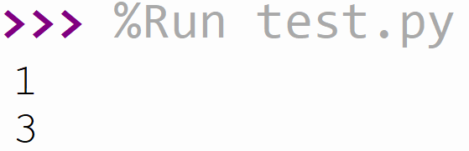

직접 해보기
4.
1부터 99까지 홀수를 모두 출력해보자.
힌트: 3번 코드에서 시작, 끝, 간격 중 하나만 바꾸면 된다.
....
(생략)

Slide 75
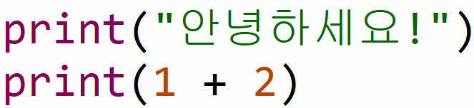
print
print(A)
A를 화면에 출력한다.

Slide 76
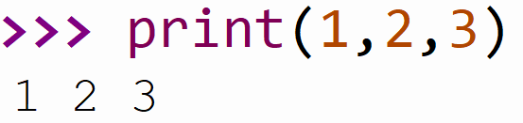
print - 2
print(A, B, C...)
A, B, C...를 띄어쓰기를 간격으로 모두 출력한다.

Slide 77
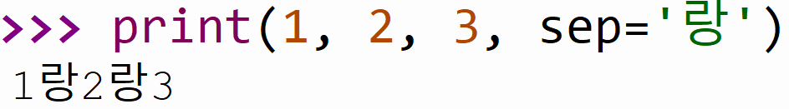
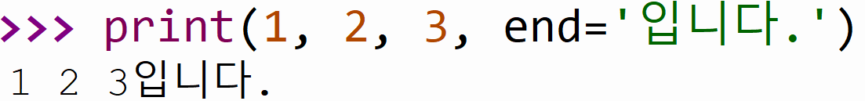
print - 3
print(A, sep=B, end=C)
B 를 간격으로 뒤에 C 를 붙여 출력한다.

Slide 78

print – sep 예제

Slide 79

print – sep 예제

Slide 80


print – sep 예제

Slide 81

print – end 예제

Slide 82

print – end 예제

Slide 83

print – end 예제
end=“\n” 이 생략되어있었다.

Slide 84

print – end 예제

Slide 85

print – end 예제

Slide 86


print – end 예제

Slide 87

직접 해보기
1.
현재 시간을 출력하는 프로그램을 수정해 띄어쓰기가 자연스럽게 만들자.
힌트: print 함수를 부를 때 sep=??? 을 같이 줘보자.
(x)
(o)

Slide 88

직접 해보기
2.
a = [“치”, “킨”, “좋”, “아”, “요”] 인 리스트가 있다고 하자. 리스트 a 안에 있는 글자를 이어서 출력해보자.
힌트: for문과 print 함수를 이용하자. print 함수를 부를 때에
end=???를 같이 줘보자.

Slide 89

직접 해보기
3.
어떤 문장을 입력받고 그 문장을 한 글자마다 뒤에 “★”를 넣어 출력해보자.
힌트: 어떤 문장을 a에 입력받았다고 하면, for b in a 로 한 글자
한 글자를 모두 반복해 출력하자. 단 print 함수를 부를 때에
end=??? 를 같이 줘야 한다.

Slide 90
파이썬과 친해지기
time 모듈, range 함수 심화, 목록 변환, print 함수 심화
10주차
References
왕초보를 위한 Python 2.7 https://wikidocs.net/145
뱀 인형 이미지 https://bit.ly/2WlNL65
Stock Photos https://unsplash.com/

